Slide 1


КОЛЛЕДЖ
ЖЕТІСТІКТЕРІ
2016-2023 Ж.Ж

Slide 2
«WorldSkills Kazakhstan» облыстық іріктеу кезеңі байқауының жеңімпаздары туралы мәлімет
Р/с | Байқау атауы | Студенттің аты-жөні | Жетекшісінің аты-жөні | Алған орны | Уақыты
1 | WorldSkills Kazakhstan облыстық чемпионаты | Байсақал Бекжан | Шидербаева Ақкенже | ІІ орын | 2017 жыл
2 | WorldSkills Kazakhstan облыстық чемпионаты | Абушеева Фарида | Нурбаева Алтынай | ІІІ орын | 2018 жыл
3 | «WorldSkills Kazakhstan» облыстық іріктеу кезеңі байқауында «Аспаз ісі» құзіреттілігі бойынша ІІІ орын | Беркінбай Ақниет | Байниязова Гульмира Таскараевна | ІІІ орын | 2019 жыл
4 | WorldSkills Kazakhstan» облыстық байқауында «Кондитер ісі» құзіреттілігі бойынша ІІ орын | Кариева Асем | Шидербаева Ақкенже | ІІ орын | 2019 жыл
5 | WorldSkills Kazakhstan» облыстық байқауында «Кондитер ісі» құзіреттілігі бойынша ІІІ орын | Серікбай Зиба | Байниязова Гульмира Таскараевна | ІІІ орын | 2020 жыл
6 | WorldSkills Kazakhstan» облыстық байқауында «Ауылшаруашылығы машиналары мен тракторларын жөндеу» құзіреттілігі бойынша ІІІ орын | Шәдімұрат Диас | Шойынбай Абзал | ІІІ орын | 2021 жыл
7 | WorldSkills Kazakhstan» облыстық байқауында «Кірпіш қалау» құзіреттілігі бойынша ІІІ орын | Ильяс Саят Ғалымжанұлы | Жусупбеков Берик | ІІІ орын | 2021 жыл
8 | WorldSkills Kazakhstan» облыстық байқауында «Кондитер ісі» құзіреттілігі бойынша ІІІ орын | Серікбай Зиба Әділбекқызы | Байниязова Гульмира Таскараевна | ІІ орын | 2021 жыл
9 | «WorldSkills Kazakhstan» облыстық іріктеу кезеңі байқауында «Аспаз ісі» құзіреттілігі бойынша ІІІ орын | Зангазур Алинур Әлібекұлы | Нурбаева Алтынай Алдаберлиевна | ІІІ орын | 2022 жыл
10 | «WorldSkills Kazakhstan» облыстық іріктеу кезеңі байқауында «Аспаз ісі» құзіреттілігі бойынша ІІІ орын | Зангазур Алинур Әлібекұлы | Шидербаева Ақкенже | ІІІ орын | 2023 жыл
11 | WorldSkills Kazakhstan» облыстық байқауында «Аспаз ісі» құзіреттілігі бойынша ІІ орын | Сайдуллаева Милана | Еспенбетова Гульмира | ІІ орын | 2024 жыл

Slide 3

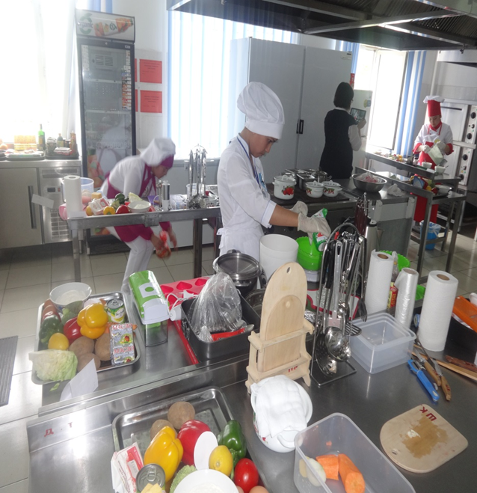
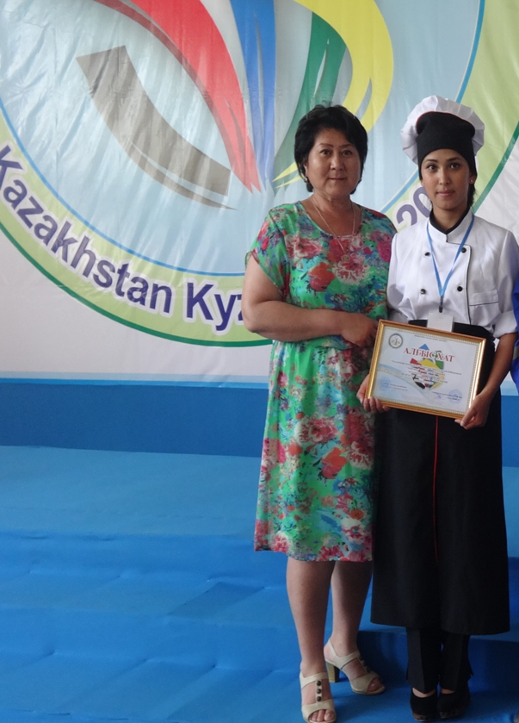
2016 жыл
«Аспаз» құзыреттілігі алғыс хат

Slide 4

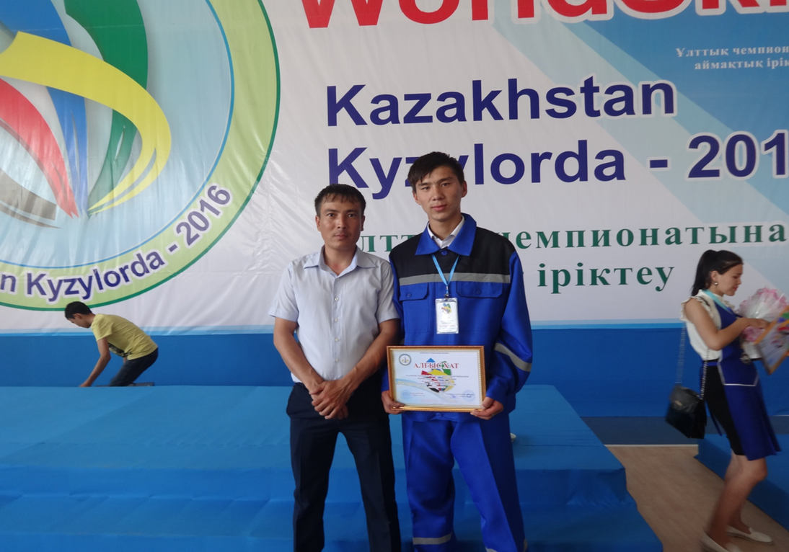
2016 жыл
«Тас қалаушы» құзыреттілігі Алғыс хат

Slide 5
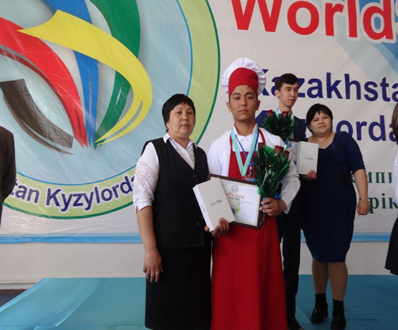
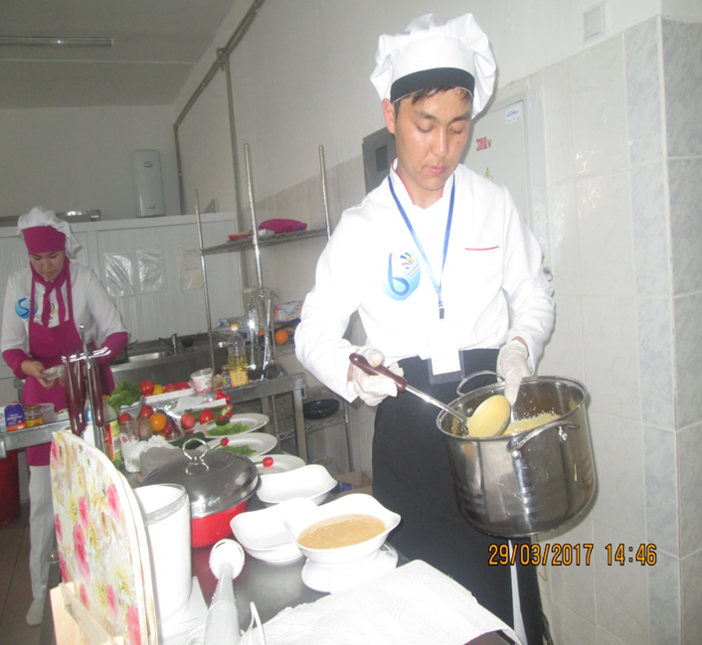
2017 жыл
«Аспаз»құзыреттілігі 2орын
Байсақал Бекжан

Slide 6
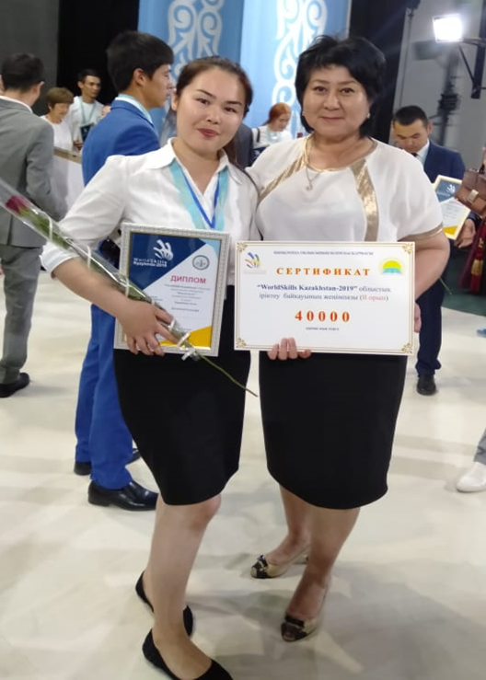
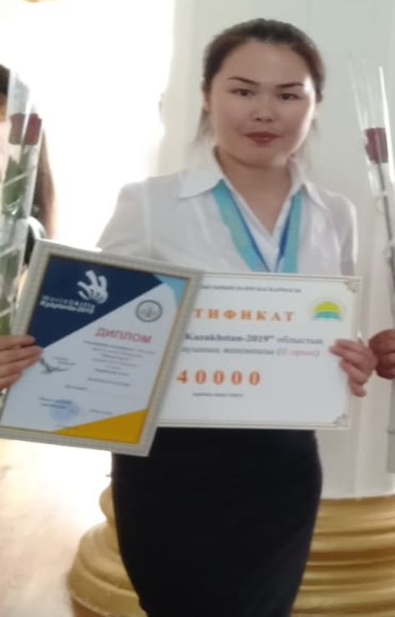
2019 жыл
«Кондитер»құзыреттілігі 2 орын
Карибаева Асем

Slide 7
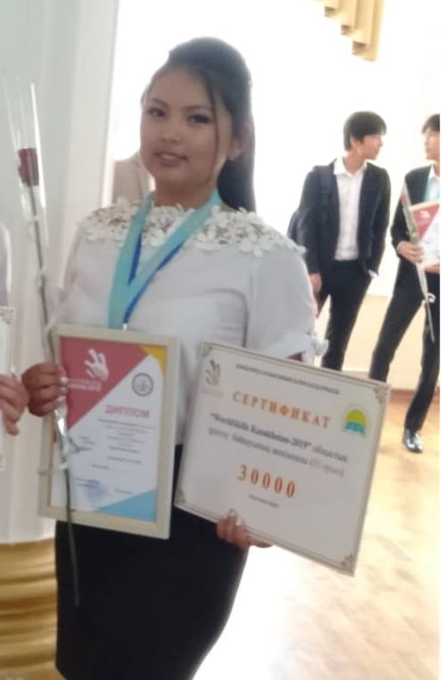
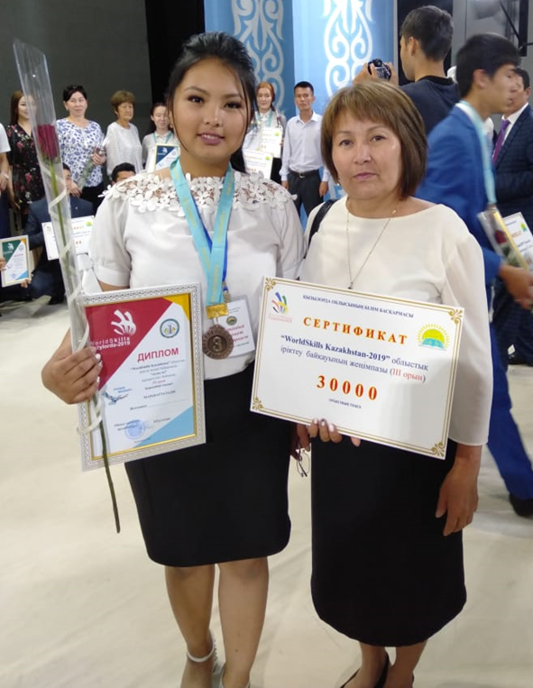
2019 жыл
«Аспаз»құзыреттілігі 3 орын
Беркінбай Ақниет

Slide 8
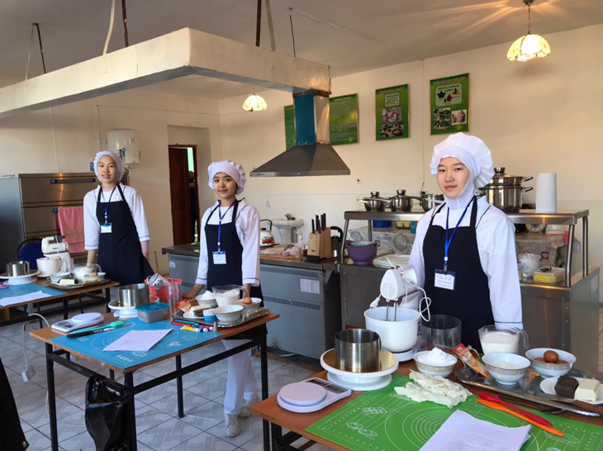
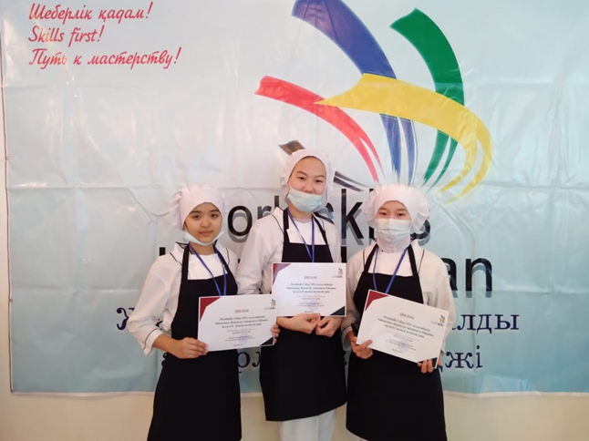
2020 жыл
«Кондитер»құзыреттілігі 3 орын Серікбай Зиба

Slide 9
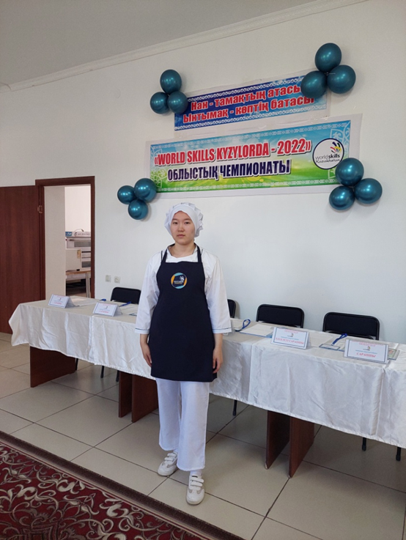
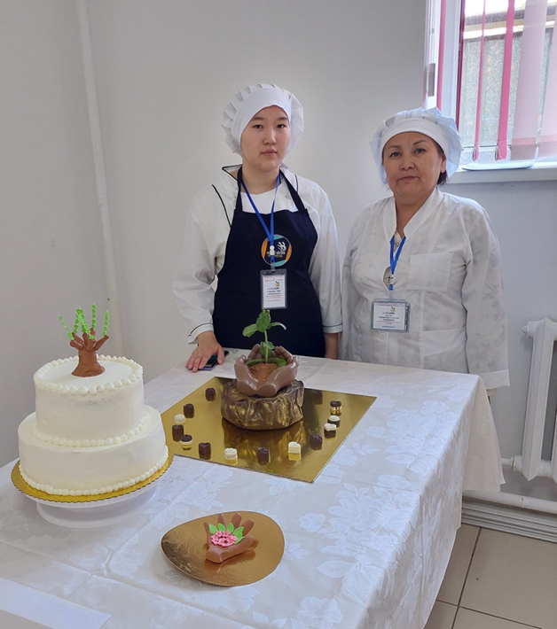
2021 жыл
«Кондитер»құзыреттілігі 2 орын Серікбай Зиба

Slide 10
2021 жыл
«Тас қалаушы» құзыреттілігі ІІІ орын
Ильяс Саят
2021 жыл
«Ауылшаруашылығы машиналарына техникалық қызмет көрсету құзыреттілігі» ІІІ орын
Ильяс Саят

Slide 11
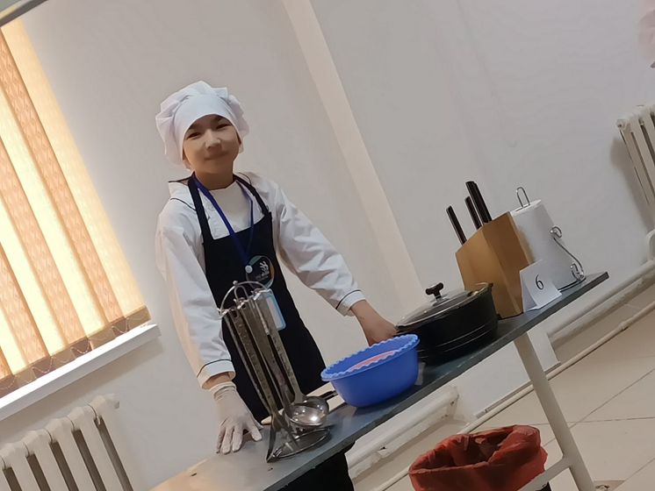
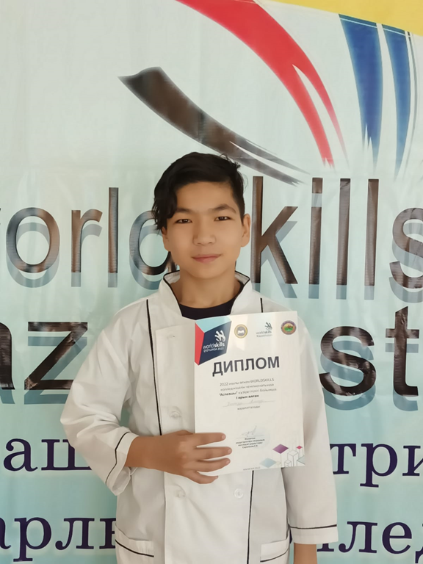
2022 жыл
«Аспаз» құзыреттілігі 3 орын
Зангазур Алинур

Slide 12
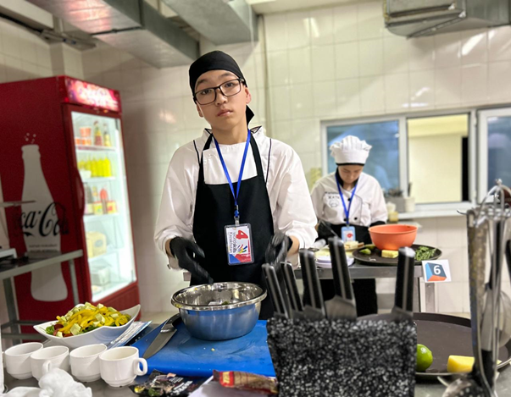
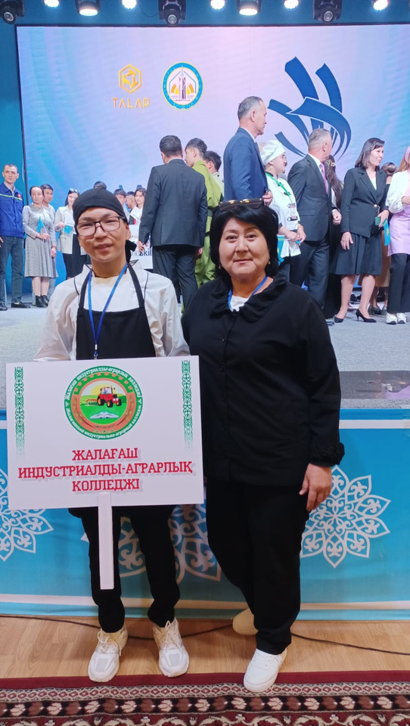
2023 жыл
«Аспаз» құзыреттілігі 3 орын
Зангазур Алинур

Slide 13
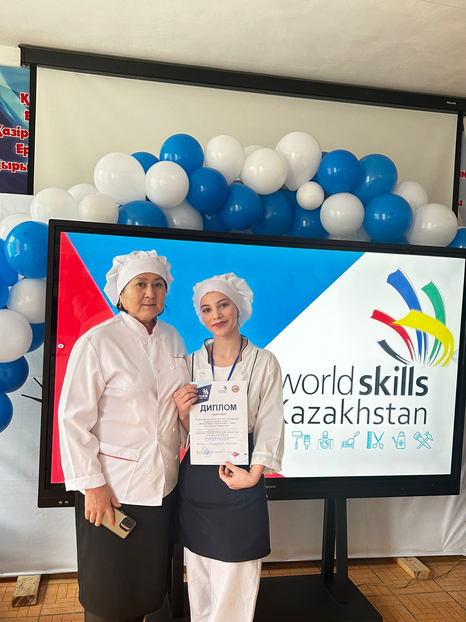
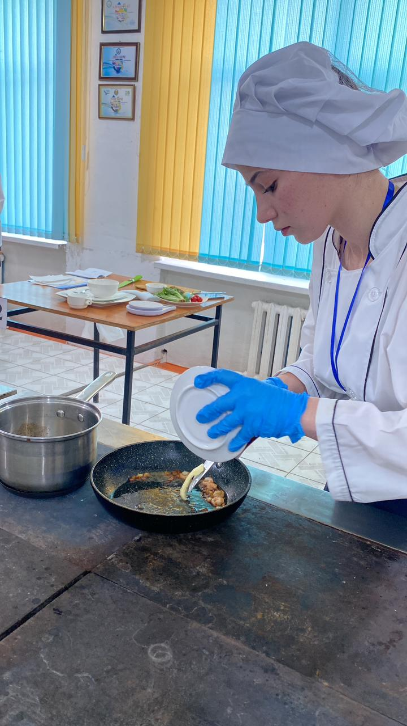
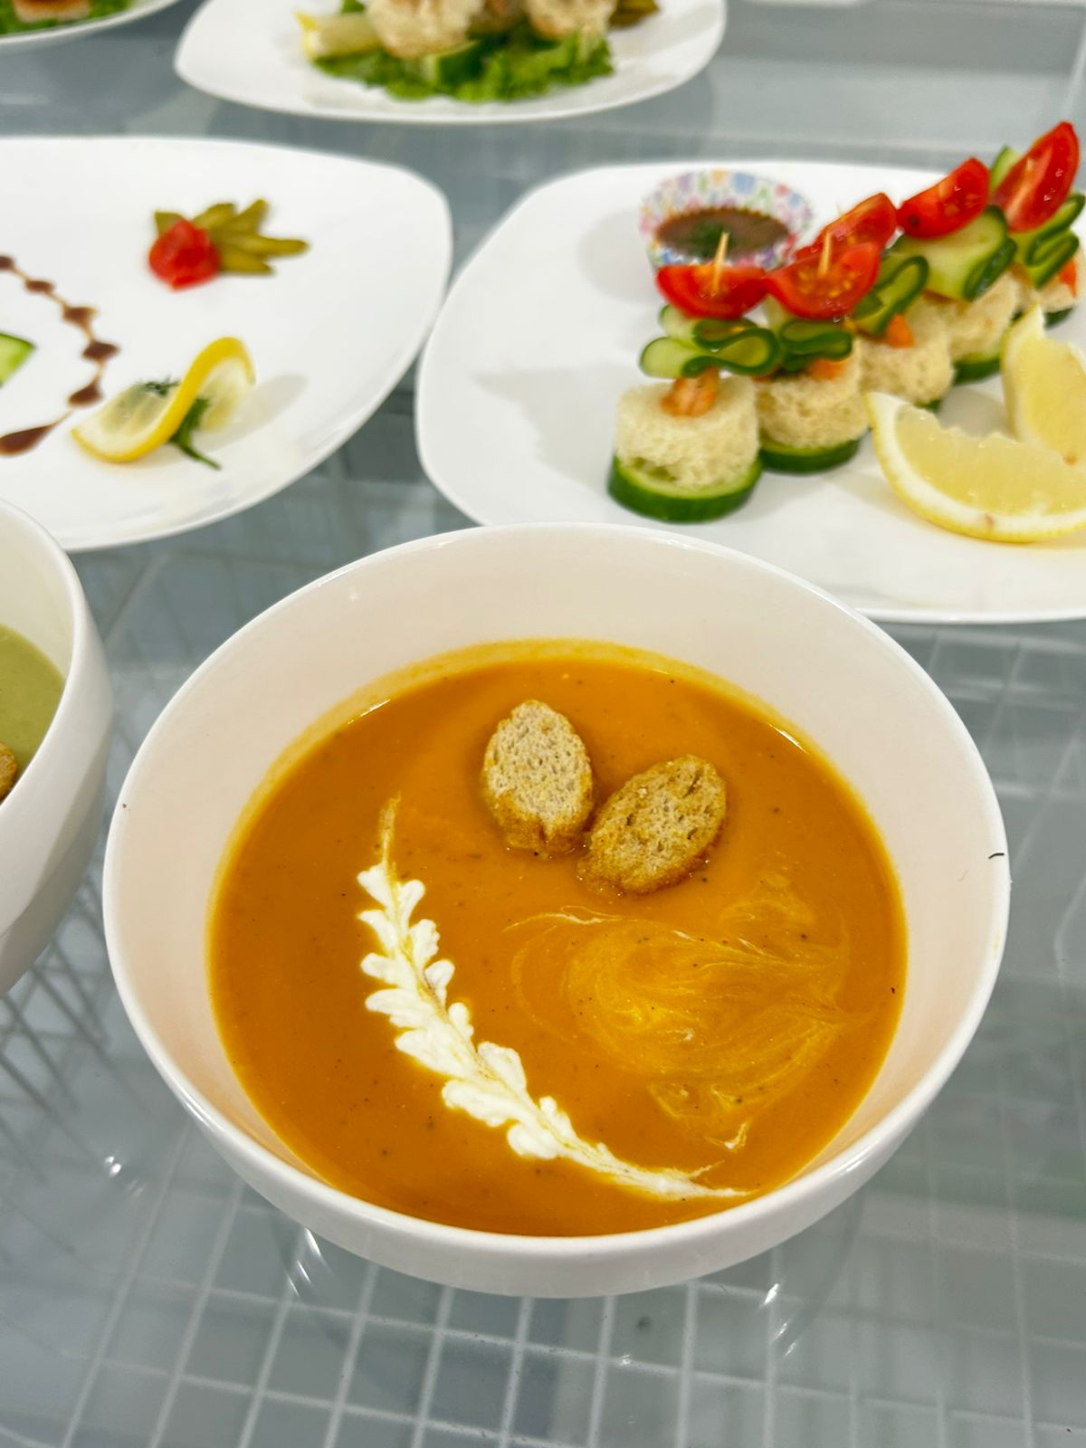
2024 жыл
«Аспаз» құзыреттілігі 2 орын
Сайдуллаева Милана

